Slide 1
Реализация ФГОС на учебном занятии
Савиных Галина, к.п.н., координатор проекта «Практики ВСОКО» АРОО;
руководитель экспертного бюро «ПРО-сегмент»
20.11.2020
Galina@prosegment.ru

Slide 2
Ключевые вопросы
Образовательные результаты современного урока
Отражение планируемых результатов в рабочих программах
Формирующий и констатирующий контроль результатов
Методы и виды контроля

Slide 3
Образовательные результаты
Требования ФГОС
Личностные
Метапредметные
Предметные
Все три группы результатов формируются на уроке.
Триединство результатов соответствует триединой дидактической цели:
Личностные – воспитание
Метапредметные – развитие
Предметные – обучение

Slide 4
Личностные образовательные результаты
Смыслообразование и морально-этическая ориентация
Российская гражданская идентичность
Готовность к выбору профиля, профессии. Уважение к труду
ЗОЖ. Экологически безопасное поведение
Поликультурный опыт. Толерантность

Slide 5
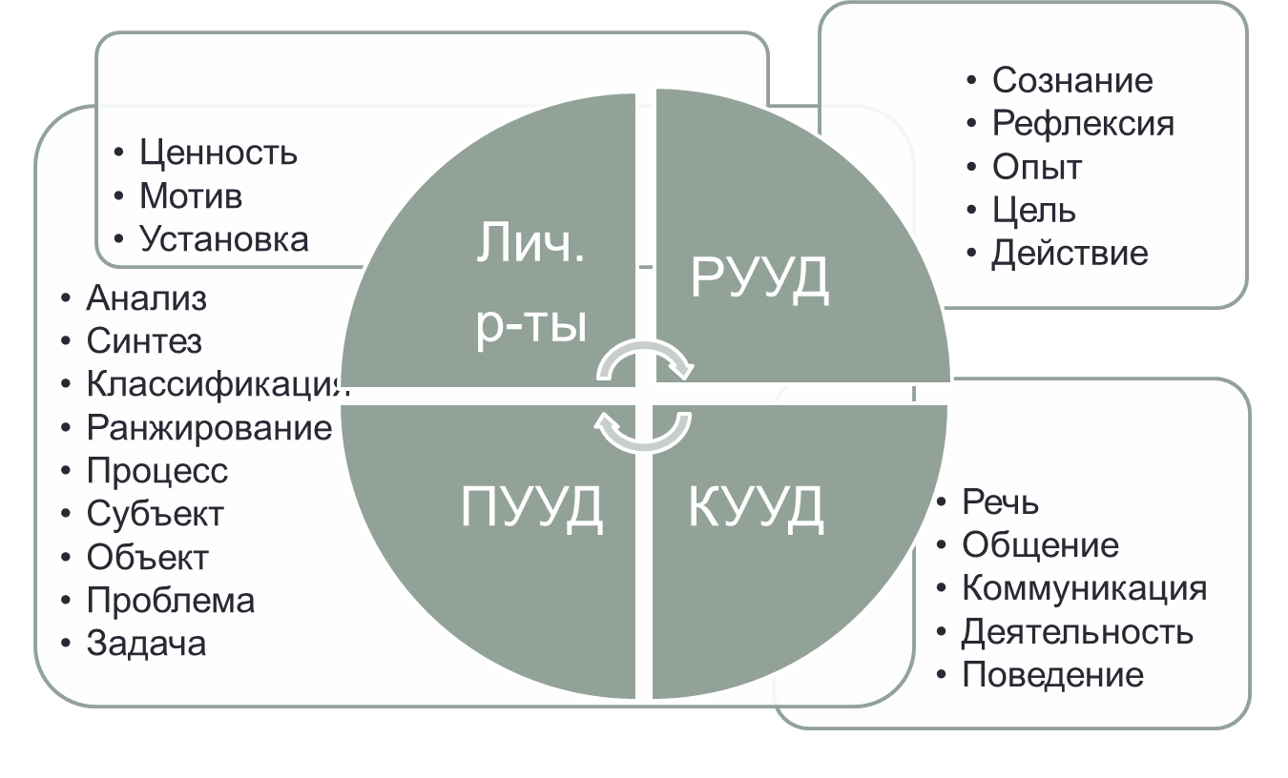
Метапредметные результаты
Межпредметные понятия
Универсальные учебные действия:
познавательные
регулятивные
коммуникативные

Slide 6
Госполитика. Связь с нацпроектом «Образование»
внедрение на уровнях основного общего и среднего общего образования новых методов обучения и воспитания, образовательных технологий, обеспечивающих освоение обучающимися базовых навыков и умений, повышение их мотивации к обучению и вовлеченности в образовательный процесс, а также обновление содержания и совершенствование методов обучения предметной области «Технология»
не ниже 10 места в мире - результат Российской Федерации в международном исследовании PISA (математическая, читательская и естественнонаучная грамотность)
100 % обучающихся охвачено обновленными программами, позволяющими сформировать ключевые цифровые навыки, навыки в области финансовых, общекультурных, гибких компетенций, отвечающие вызовам современности

Slide 7
Ориентация на PISA
1. Кейс, актуальный жизненным интересам подростка
2. Многомерный текст (несколько разных по типу и стилю фрагментов + гиперссылки)
3. Вопросы на аккумулирование информации и ее интерпретацию
4. Вопросы межпредметного содержания с сугубо прикладным значением (например: «У человека обнаружены больные почки, а врач рекомендует ему лечить зубы и ангину. Объясните, чем вызвана рекомендация врача»)
5. В 2018 г. – + задания на коммуникацию; в 2021 г. – + задания на креативность)

Slide 8
Федеральные регуляторы

Slide 9
Фактор оценки

Slide 10
Формы оценки

Slide 11
Оцениваем то, что планируем

Slide 12
Предложения для школ и ИРО на сайте АРОО
Готовые документы
Искать: Консалтинг-парк -- готовые документы -- Объективность ВСОКО
- Положение о ВСОКО с семью разными приложениями
- Циклограмма ВСОКО
- Пример тематического планирования рабочей программы с выделенным предметом оценки
- Памятка педагогам по достижению объективности ВСОКО
- Чек-лист контроля/самоконтроля оценочных средств рабочей программы
В рамках проекта АРОО «Практики ВСОКО»:
Консультации (дистанционно, скайп)
Аудит документов
Методическое сопровождение
Выездные семинары, проектировочные сессии
Онлайн-семинары

Slide 13
Виды оценочных процедур
ПЕДАГОГ:
Текущий тематический контроль
Текущий поурочный контроль
АДМИНИСТРАТОР:
Промежуточная аттестация
Итоговое оценивание по предметам, не выносимым на ГИА

Slide 14
Формирующий и констатирующий контроль

Slide 15
В условиях дистанта
Виды оценочных процедур не изменяются
Никто не отменял ВПР и РДР
Появляются диагностики функциональной грамотности
Формы оценки используются по ситуации, с учетом региональных рекомендаций
Активизируется форма учета

Slide 16
Новые обязанности педагога
Оцениваемые учебные действия полностью повторяют планируемые результаты тематического раздела РП
Состав оцениваемых учебных действий согласован с КЭС тематического раздела РП
Если педагог ведет специальный контроль освоения РП по результатам блока «Ученик получит возможность научиться», то в кодификатор включают соответствующие дополнительные пункты
Личностные результаты включают в кодификатор при проведении в рамках оценочной процедуры встроенного педагогического наблюдения

Slide 17
Galina@prosegment.ru 89162496774
Благодарю за внимание!

